Slide 1
I PERSIANI
Chiara Caruso I sez D corso A.F.M.
Anno scolastico 2016/2017
Prof. Guccione Alessia - Storia

Slide 2
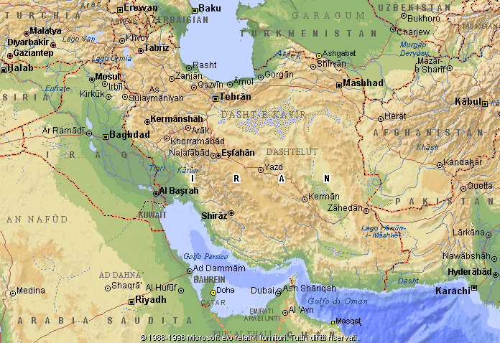
La culla della civiltà persiana fu l’altopiano iranico, una vasta regione arida e in parte desertica, posta ad est della Mesopotamia.

Slide 3
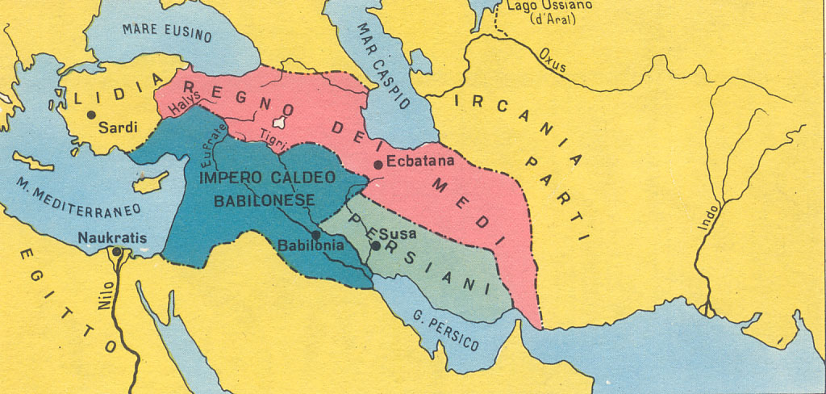
Qui nel corso del II millennio a.C., si erano stanziate alcune popolazioni indoeuropee, fra cui quella dei Medi e quella dei Persiani; i Persiani erano costretti a pagare ai Medi onerosi tributi per poter mantenere la loro libertà.

Slide 4
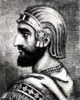
La situazione mutò quando nel 558 a.C. divenne loro re Ciro II il grande, che dopo aver vinto i Medi ed essersi proclamato Re di entrambi i popoli, iniziò una serie di vittoriose campagne di espansione.

Slide 5
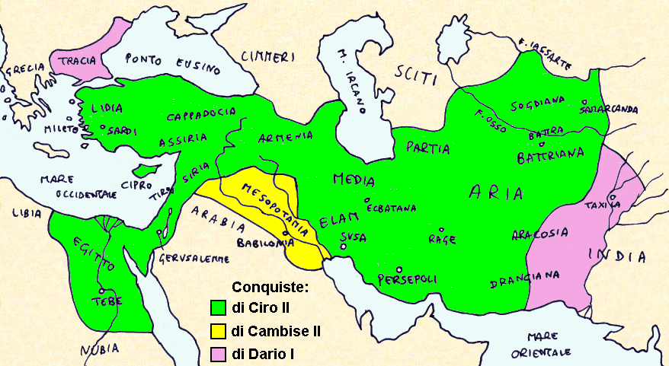
Nel 539 a.C., con la conquista di Babilonia, divenne sovrano dell’impero mesopotamico.
Alla fama di conquistatore si affiancava quella di magnanimità.

Slide 6
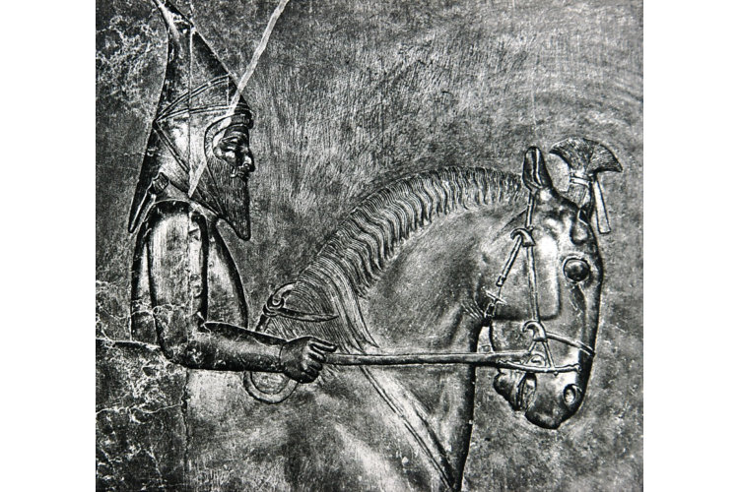
A Ciro il Grande successe il figlio Cambise, che a sua volta continuò l’opera di espansione conquistando l’Egitto.
Morì nel 522 a.C.

Slide 7
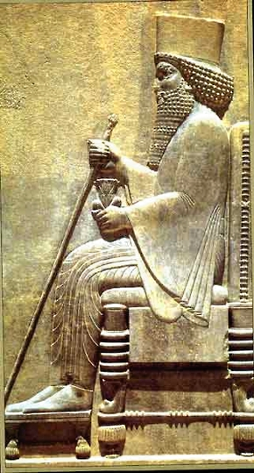
Per breve tempo l’impero conobbe una serie di disordini finché al trono salì Dario.

Slide 8
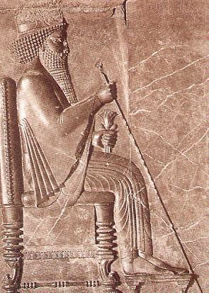
A Dario seguì il figlio Serse, che riprese il contrasto con le civiltà greche ma fu a sua volta sconfitto.
Morì assassinato nel 465 a.C.

Slide 9
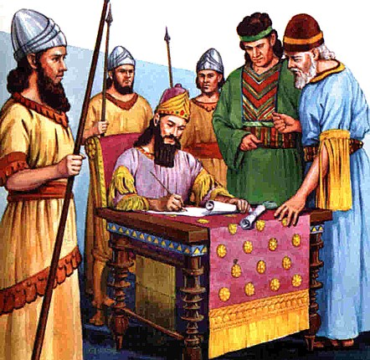
La corona così passò al figlio Artaserse, il suo regno durò più di quarant’anni e fu un periodo pacifico.

Slide 10
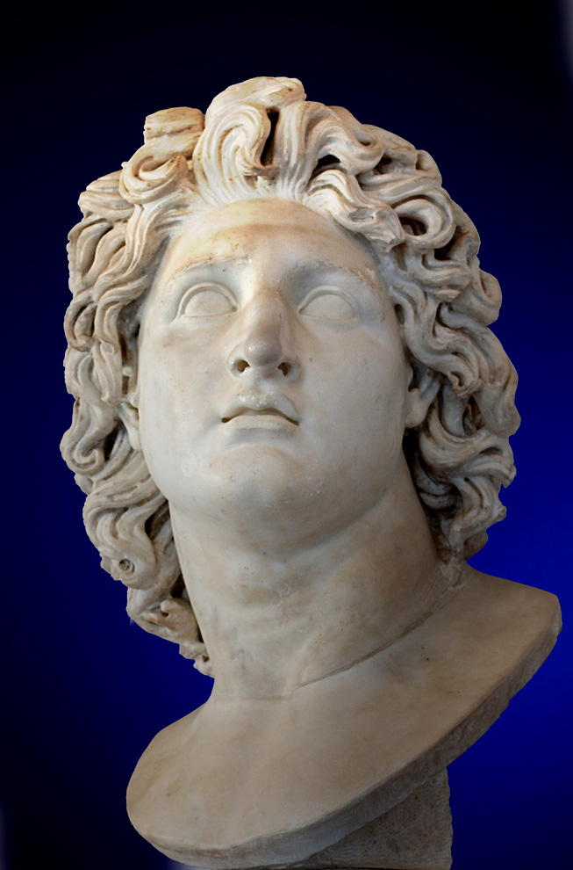
Dopo di lui iniziò il declino del grande impero. Ciò favorì la conquista di Alessandro Magno e si concluse così l’esperienza straordinaria dell’impero Persiano.

Slide 11
L’impero fu anche un efficiente modello di organizzazione statale. Dario diede origine ad un impero plurinazionale che pur salvaguardando e mantenendo sostanzialmente distinte le varie zone conquistate, le collegò attraverso rapporti politici, commerciali, diplomatici, militari.

Slide 12
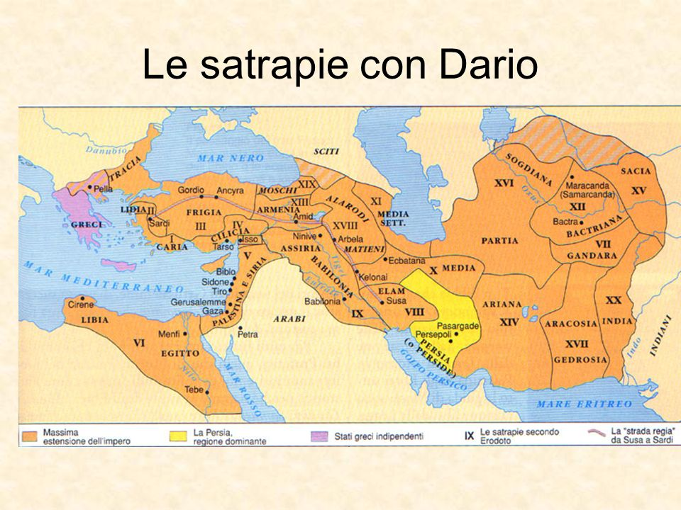
Il vastissimo dominio fu diviso in 20 satrapie, ogni satrapia doveva versare tributi e doni, ma non risulta che il prelievo fiscale dello Stato fosse particolarmente esoso.

Slide 13
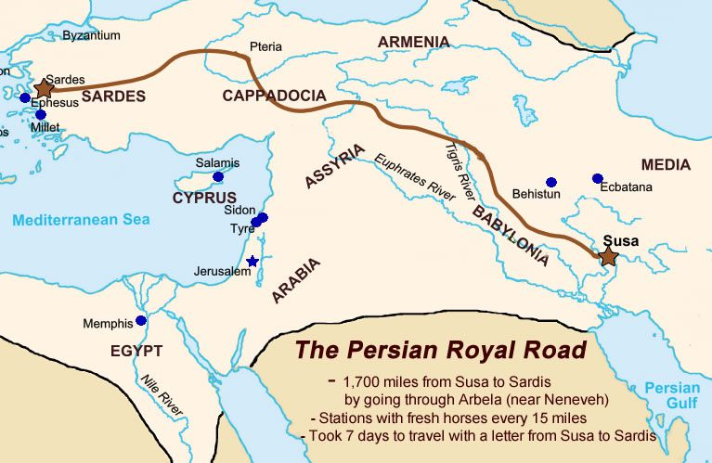
Per favorire la coesione e il controllo dell’immenso territorio, venne realizzato un efficiente sistema di comunicazioni, la strada più importante era la Strada Imperiale.

Slide 14
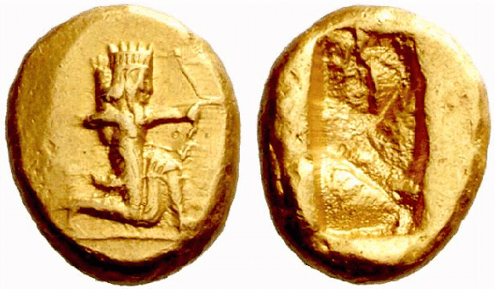
Lungo il suo percorso sorgevano caravanserragli, per dare ricovero a viaggiatori e mercanti.
Venne anche promossa l’unificazione ponderale e si diffuse la moneta.

Slide 15
La saggezza di Dario si espresse in una vasta attività legislativa: «Verrà osservata la mia legge, che il povero non subisca ingiustizie dal ricco».

